Slide 1
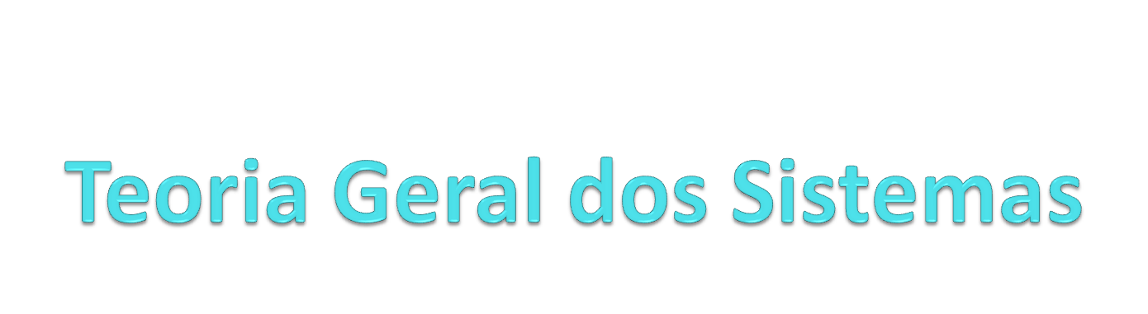
Sistemas: definição, aspectos essenciais e classificação
Vera Lucia C. de Medeiros
FACISA
vera.cmedeiros@gmail.com

Slide 2
Definição de Sistema
Profusão de definição do termo ‘Sistema’ na literatura;
Pesquisas evidenciam um padrão comum entre a maior parte dessas definições:
  Um sistema é visto como um conjunto de entidades ou elementos unidos por alguma forma de interação ou interdependência regular, que forma um todo integral;

Slide 3
Definição de Sistema
  Um sistema é um conjunto de elementos mutuamente relacionados de modo que o conjunto constitui um todo tendo propriedades como uma entidade;
  Um sistema é um todo adaptativo; uma entidade com propriedades emergentes; estruturado em níveis e processos de comunicação e controle que permitem a adaptação a um ambiente de mudança;

Slide 4
Aspectos Essenciais do Sistema
A maioria das definições de Sistema existentes na literatura destaca os seguintes aspectos essenciais:
  Complexidade Organizada
  Organização Sistêmica
  Totalidade ou Unidade Complexa

Slide 5
Aspectos Essenciais do Sistema
Complexidade Organizada
  Afirma que as características dos fenômenos dependem das interações entre várias variáveis;

Slide 6
Aspectos Essenciais do Sistema
A complexidade ocorre em uma região entre a ordem total e o acaso total(caótico);
  estados caóticos (com o sentido de aleatório): praticamente não possuem ordem alguma;
    Ex.: gás contido em um recipiente;
  fenômenos ou entidades complexas: possuem graus variados de organização;
    Ex.: células, ecossistemas ou uma firma;

Slide 7
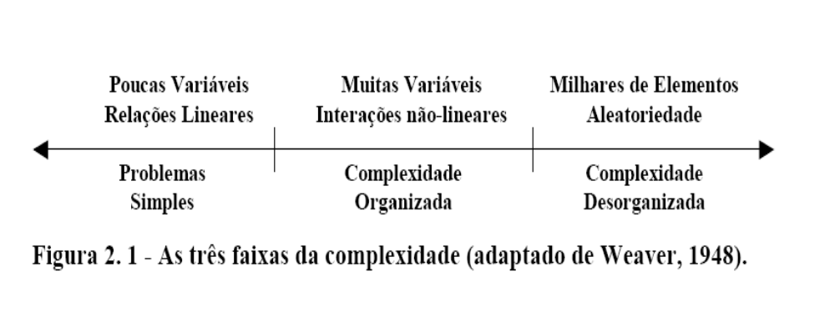
Aspectos Essenciais do Sistema
Complexidade Organizada

Slide 8
Aspectos Essenciais do Sistema
A complexidade organizada envolve várias variáveis inter-relacionadas;
A natureza do inter-relacionamento não permite concentrar-se em relações de causa-e-efeito simples utilizando o método analítico;

Slide 9
Aspectos Essenciais do Sistema
Em ‘complexos organizados’, a complexidade aumenta na medida em que aumenta o grau de organização da configuração de relações entre as variáveis destacadas para descrever o fenômeno;
modelos lineares são totalmente inadequados para modelar as caracteríticas de organizações e de processos sociais;

Slide 10
Aspectos Essenciais do Sistema
Organização Sistêmica
Um sistema é uma unidade global organizada de inter-relações entre elementos, ações ou indivíduos;
A organização é uma noção que está sempre relacionada às características de interesse observadas (na relação do sistema com o seu ambiente, ou na distinção de uma característica do sistema em si);

Slide 11
Aspectos Essenciais do Sistema
Portanto, as características associadas ao sistema descrito persistirão enquanto a sua organização não for modificada, destruída ou desconstituída;

Slide 12
Aspectos Essenciais do Sistema
Totalidade ou Unidade Complexa
Um sistema é identificado a partir de características (propriedades emergentes) ou regularidades observadas nas mais variadas condições:
  comportamentos, qualidades, produtos e na própria existência e continuidade dos processos que constituem o fenômeno ou entidade complexa;

Slide 13
Aspectos Essenciais do Sistema
“O TODO é MAIOR do que A SOMA de suas PARTES”;
  expressa a irredutibilidade (qualidade de não poder ser reduzido) das propriedades de um sistema complexo às partes que o explicam ou constituem;

Slide 14
Classificação de Sistema
Um sistema pode ser classificado de diversas formas, de acordo com a perspectiva utilizada para classificação: Constituição, Natureza do Sistema, etc.;

Slide 15
Classificação de Sistema
Quanto à Constituição dos Sistemas:
  SISTEMAS FÍSICOS OU CONCRETOS
    compostos de equipamentos, de maquinaria e de objetos e coisas reais, ou seja, compostos de ‘hardware’;

Slide 16
Classificação de Sistema
Quanto à Constituição dos Sistemas:
  SISTEMAS ABSTRATOS OU CONCEITUAIS
    compostos de conceitos, filosofias, planos, hipóteses e idéias, ou seja, compostos de ‘software’; (os símbolos representam atributos e objetos, que muitas vezes só existem no pensamento das pessoas);

Slide 17
Classificação de Sistema
Há uma certa complementaridade entre sistemas físicos e sistemas abstratos:
  sistemas físicos (como as máquinas) precisam de um sistema abstrato (programação) para funcionar e desempenhar suas funções;

Slide 18
Classificação de Sistema
  sistemas abstratos somente se realizam quando aplicados a algum sistema físico;
    Ex.: Escola com salas de aula, cadeiras, lousa, computadores, data-shows, iluminação etc. (sistema físico) para desenvolvimento de um programa de educação (sistema abstrato);

Slide 19
Classificação de Sistema
Quanto à Natureza dos Sistemas:
  SISTEMAS FECHADOS
    não apresentam intercâmbio com o meio ambiente que os circunda;
    são herméticos a qualquer influência ambiental;
    não recebem influência do ambiente e nem influenciam o mesmo;
    não recebem nenhum recurso externo e nada produzem que seja enviado para fora;

Slide 20
Classificação de Sistema
  a rigor, não existem sistemas fechados, na acepção exata do termo;
  Portanto, a denominação de sistemas fechados é dada aos sistemas cujo comportamento é determinístico e programado, e que operam com pequeno intercâmbio de matéria e energia com o meio ambiente;

Slide 21
Classificação de Sistema
  O termo ‘fechado’ também é utilizado para os sistemas estruturados, onde os elementos e relações combinam-se de maneira peculiar e rígida, produzindo uma saída invariável; são os chamados sistemas mecânicos (ex.: máquinas e equipamentos);

Slide 22
Classificação de Sistema
  SISTEMAS ABERTOS
    apresentam relações de intercâmbio com o ambiente através de entradas e de saídas;
    trocam matéria e energia regularmente com o meio ambiente;
    são adaptativos; para sobreviver, devem se reajustar constantemente às condições do meio;

Slide 23
Classificação de Sistema
  SISTEMAS ABERTOS
    mantêm um jogo recíproco com o ambiente;
    sua estrutura é otimizada quando o conjunto de elementos do sistema se organiza, através de uma operação adaptativa;
    a adaptabilidade é um processo contínuo de aprendizagem e de auto-regulação;
    um organismo é influenciado pelo meio ambiente e influi sobre ele, alcançando um estado de equilíbrio dinâmico nesse meio.

Slide 24
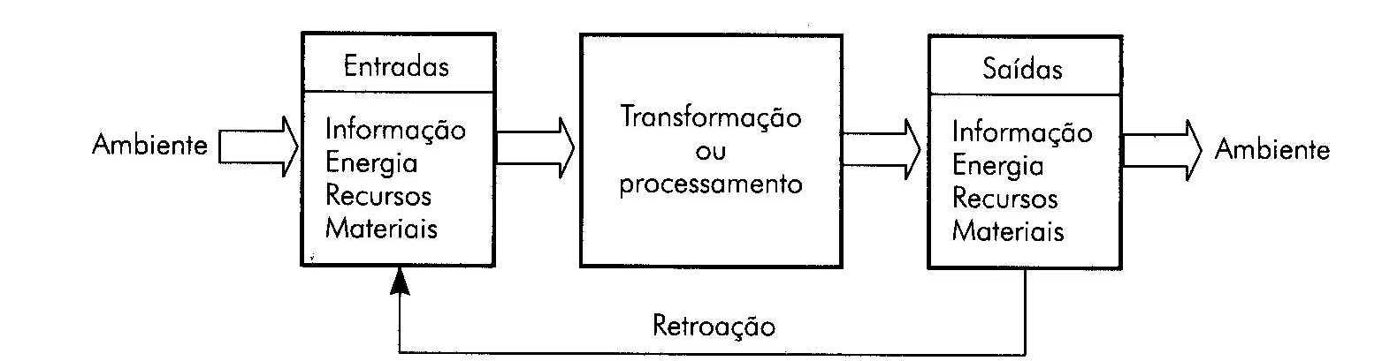
Modelo Genérico de Sistema Aberto

Slide 25
Classificação de Sistema
Quanto ao reconhecimento de feedback pelo sistema:
  Considerando que todos os sistemas interagem em menor ou maior escala com o meio ambiente, e que não há nenhum sistema que possa ser realmente chamado de fechado, a interação com o meio ambiente pode ser considerado um critério inadequado para classificação dos sistemas como abertos ou fechados

Slide 26
Classificação de Sistema
Quanto ao Reconhecimento de Feedback pelos Sistemas:
  Sistemas fechados
    sistemas que apresentam um loop-fechado (laço fechado);
    que reconhecem o feedback como um mecanismo de controle para modificarem seu comportamento;
    Exemplos: organizações; seres vivos; o homem; o carro juntamente com o motorista;

Slide 27
Classificação de Sistema
  Sistemas abertos
    sistemas que apresentam um loop-aberto (laço aberto);
    que não reconhecem o feedback como mecanismo de controle para modificarem seu comportamento;
    Exemplos: o relógio; as máquinas (não autônomas); o carro.

Slide 28
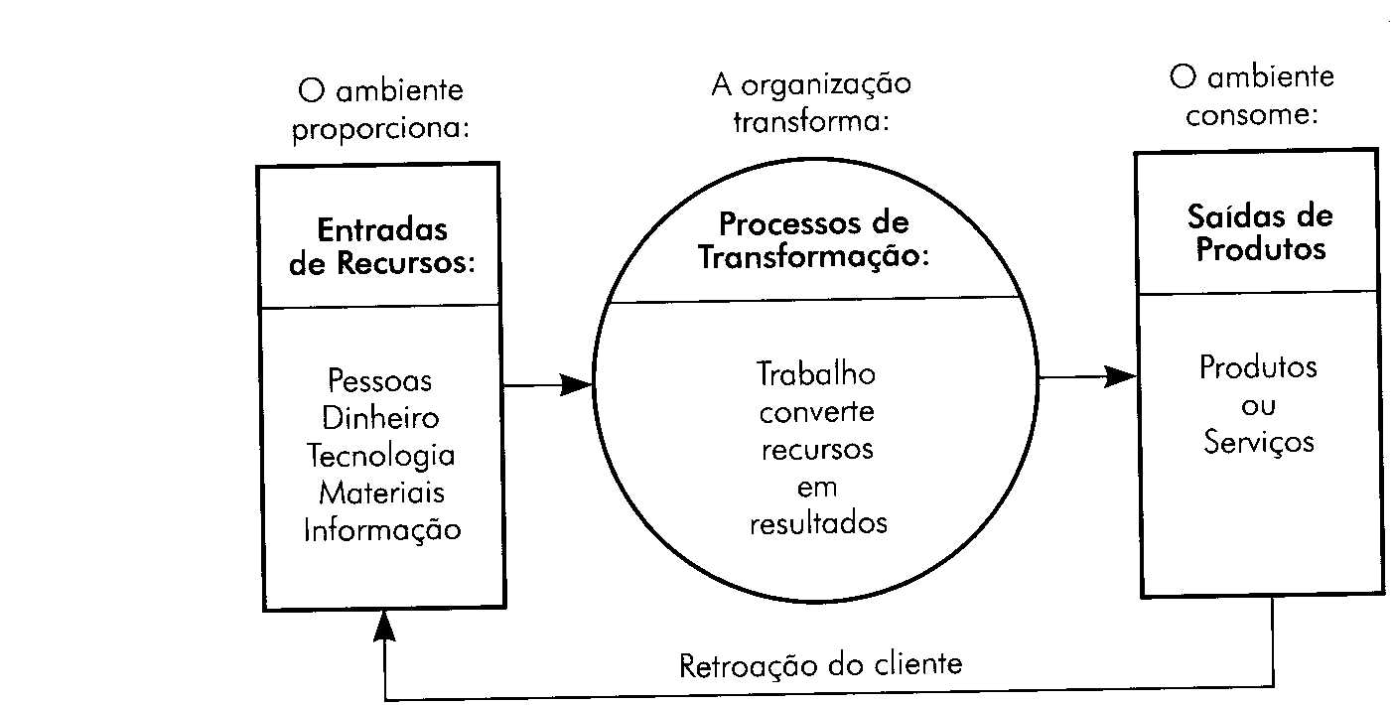
A organização como um sistema

Slide 29
A organização como um sistema
Portanto, uma organização, dependendo do critério adotado na sua classificação como sistema, pode ser classificada como:
  Sistema Aberto (critério: quanto à natureza do sistema);
  Sistema Fechado (critério: quanto ao reconhecimento de feedback).

Slide 30
A organização como um sistema
“Um organismo social assemelha-se a um organismo individual nos seguintes traços essenciais: no crescimento; no fato de se tornar mais complexo à medida que cresce; no fato de que, tornando-se mais complexo, suas partes exigem uma crescente interdependência; porque sua vida tem extensão que depende da vida de suas unidades componentes; e porque em ambos os casos há crescente integração acompanhada por crescente heterogeneidade”. (Herbert Spencer, final do século XX).

